Slide 1
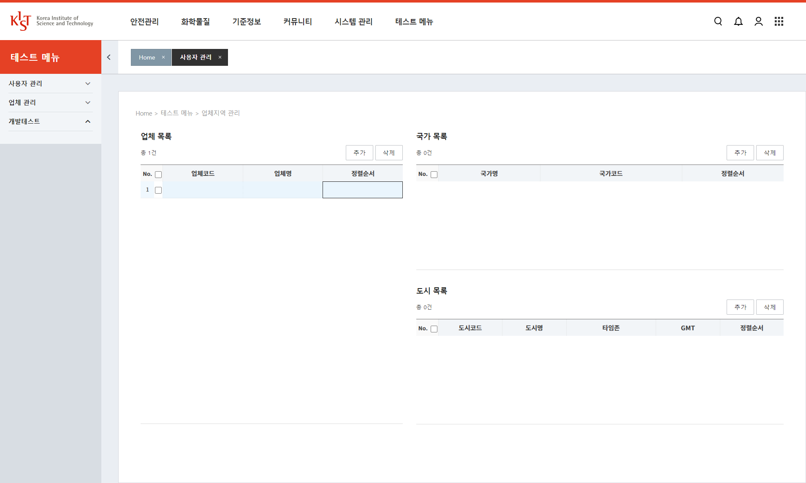
실습 화면(실습용) - 1 | 설명
 | 최초 화면 호출 시, 업체 목록 조회 업체 목록 데이터가 1건 이상 있을 경우, 1번 행이 선택되고 업체에 속한 국가 목록 조회 업체와 동일하게 국가 목록이 1건 이상 있을 경우, 1번 행이 선택되고 국가에 속한 도시 목록 조회 국가명/국가코드는 공통코드 이용 타임존은 공통코드 이용 업체 삭제 시, 연결된 국가/도시 모두 삭제 국가 삭제 시, 연결된 도시 삭제 PK – 업체코드, 국가코드, 도시코드 맨밑에 저장버튼 있어야하는데 지금 ppt에는없다
 | 대상 테이블 업체 기본 테이블 국가 테이블 도시 테이블

